Slide 1
Checkpoint 01/02/23

Slide 2
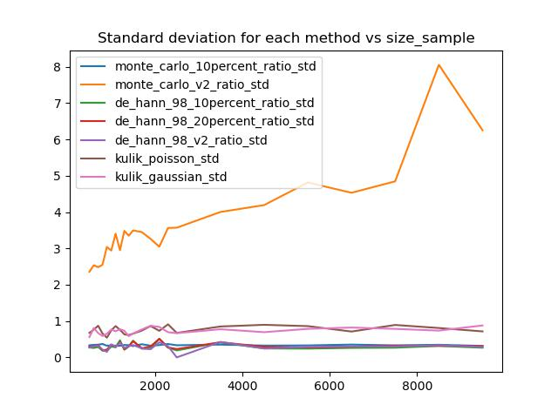
Observations sur chaque méthode
Pour kulik : voir l’effet du downsampling sur « le facteur 2 »
Pour de_hann_98 : voir l’effet du downsampling sur la variance de l’estimateur de la variance (« variance de la variance »)
Test algo de_hann & zhou -> facteur 2-3 ?

Slide 3
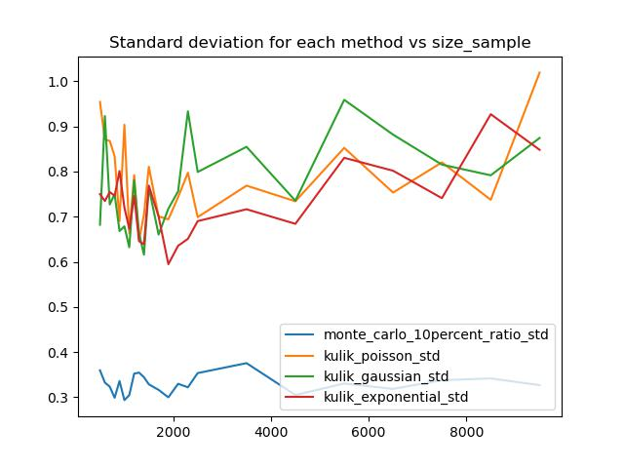
Observations sur Kulik : différentes distributions
Kulik différentes distrib
- Toujours un facteur 2-3 entre variance réelle et variance empirique de l’estimateur

Slide 4
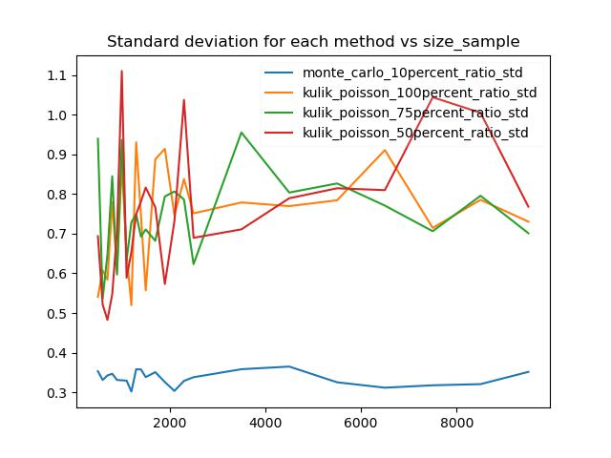
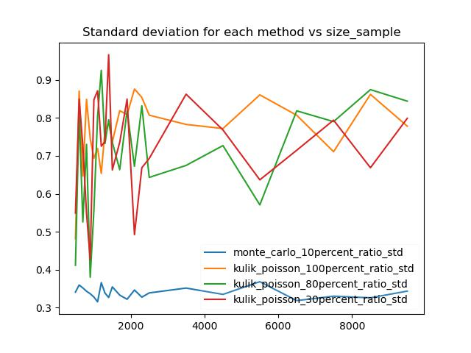
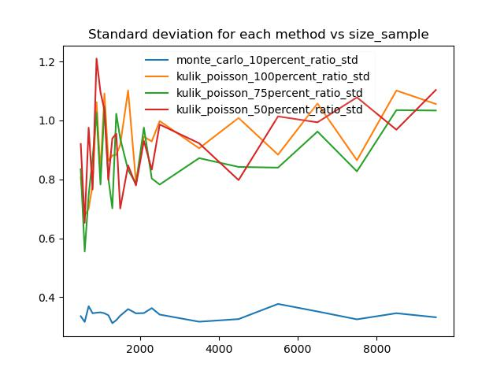
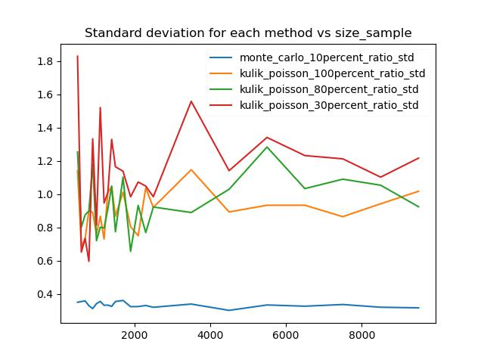
Observations sur Kulik : downsampling (faible et élevé)
Downsampling « global »
on downsample x% de l’échantillon
-puis on fait la méthode par bloc
Downsampling « per_block »
on downsample x% de l’échantillon
-puis on fait la méthode par bloc
Subsampling :
100%
75%
50%
Subsampling :
100%
80%
30%
Subsampling :
100%
75%
50%
Subsampling :
100%
80%
30%
Pas de sensibilité estimation vs downsampling
Pas de sensibilité estimation vs downsampling
Pas de sensibilité estimation vs downsampling
Quand on downsample beaucoup (~30%) -> variance surestimée

Slide 5
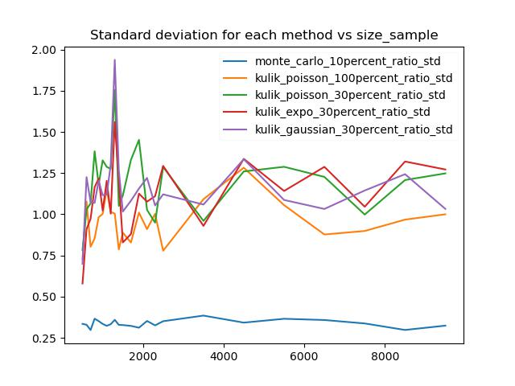
Observations sur Kulik : downsampling per block élevé
Downsampling « per_block » fixe : 30%
Poids gaussiens
Poids poisson
Poids exponentiels
Résultats similaires

Slide 6
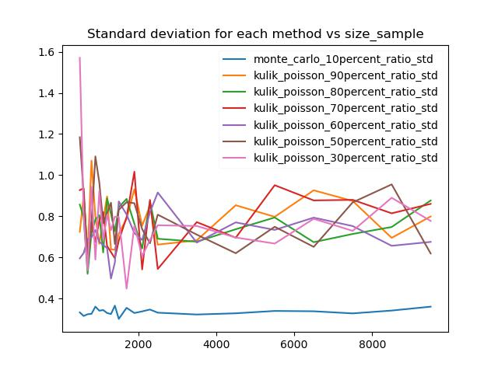
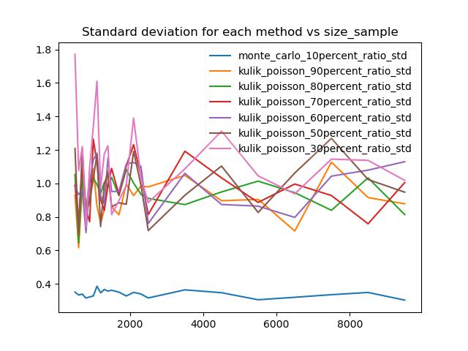
Observations sur Kulik : downsampling (tout un range)
Downsampling « global »
on downsample x% de l’échantillon
-puis on fait la méthode par bloc
Downsampling « per_block »
on downsample x% de l’échantillon
-puis on fait la méthode par bloc
Pas de sensibilité estimation vs ratio_bootstrap
Variance surestimée lorsqu’on downsample beaucoup (~30%)

Slide 7
Kulik : conclusion
Variance de l’estimation : 2 à 3 fois supérieure à la variance d’un estimateur hill classique
Ne semble pas lié fortement à la distribution/subsampling (autre estimateur = autre variance ?)

Slide 8
De hann_98 : Effet du downsampling sur la variance de l’estimateur de variance de_hann_98
Génération de 50 samples
Pour chaque sample : on bootstrap 30 fois -> on obtient (pour chaque sample) une variance de gamma (variance par rapport au bootstrap)
On regarde la variance de cette variance sur les 50 samples
On répète cette opération pour plusieurs subsample ratio, pour déterminer des dépendences

Slide 9
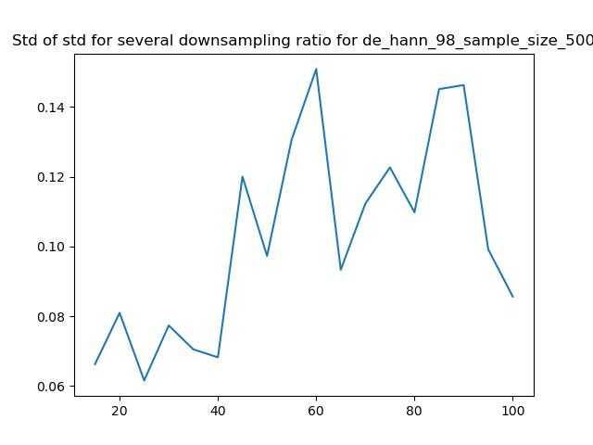
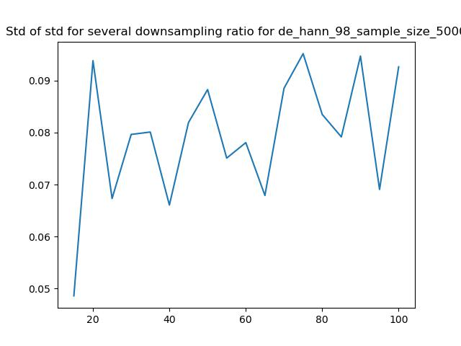
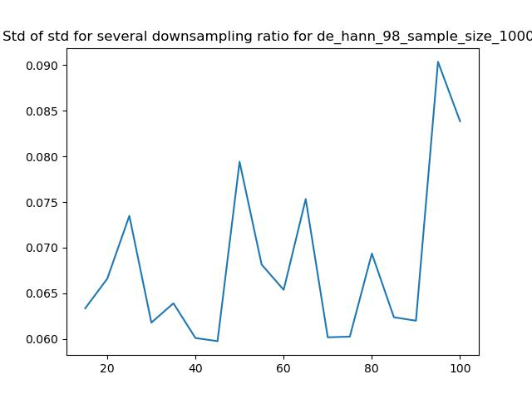
Statistique d’ordre = 10% du subset
Quand le subsample est à 100% : on a gardé tout le dataset (quand il vaut 90%, on a gardé 90% du dataset
Taille du dataset initiale : 500
Taille du dataset initiale : 5000
Taille du dataset initiale : 10000
A faible taille : la variance de la variance décroit quand on drop des échantillons
Grande taille : peu d’influence
Grande taille : peu d’influence

Slide 10
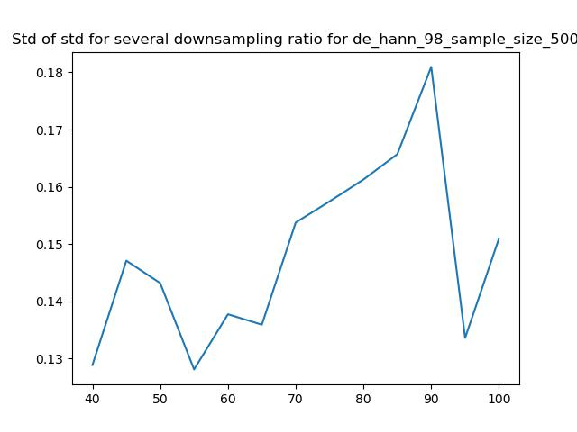
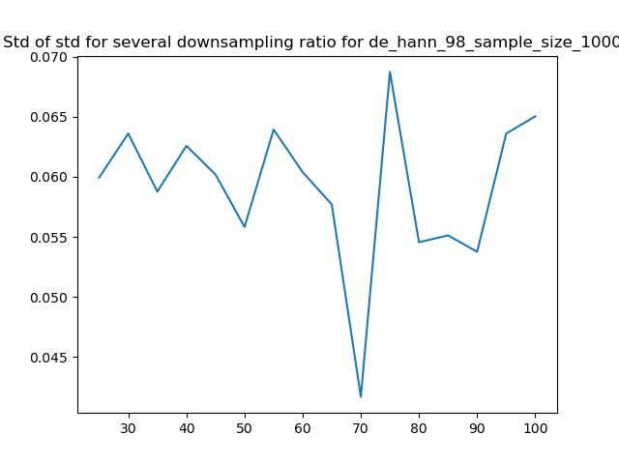
Statistique d’ordre = optimale (au sens de de_hann_98)
Quand le subsample est à 100% : on a gardé tout le dataset (quand il vaut 90%, on a gardé 90% du dataset
Taille du dataset initiale : 500
Taille du dataset initiale : 5000
Taille du dataset initiale : 10000

Slide 11





De Hann & Zhou (1)
On part de la relation (4.1) (p20)
Et en utilisant le thm (4.3) (p20) on tombe sur (p21)

Slide 12
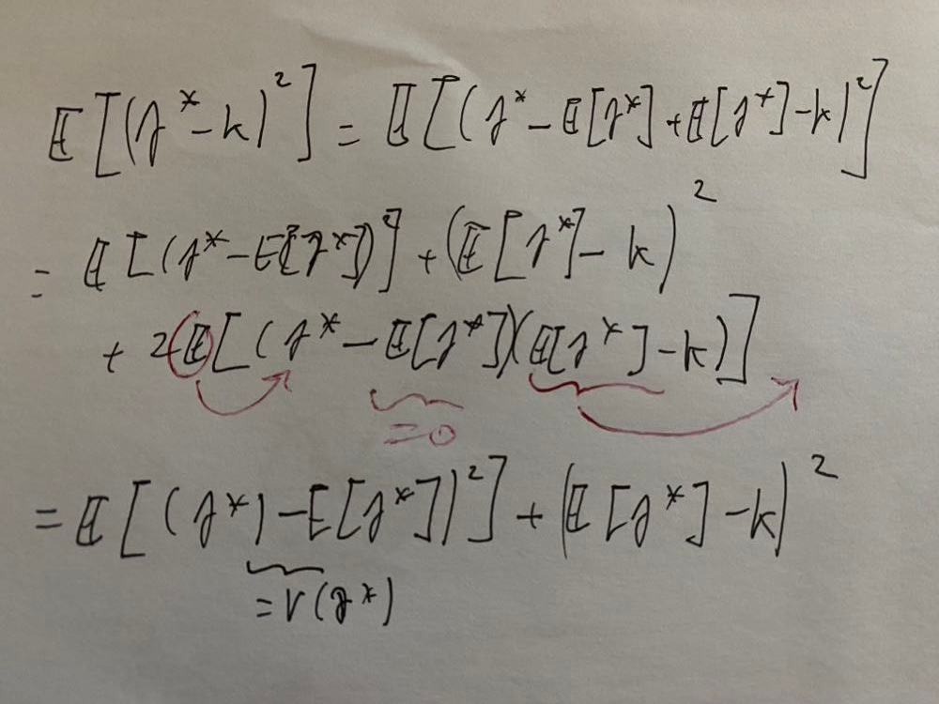
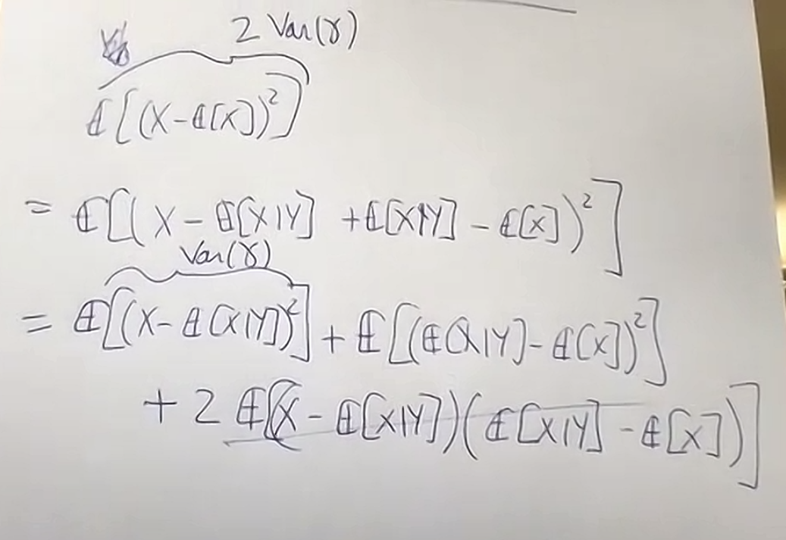
De Hann & Zhou (2)
Cela revient à calculer la variance de mon estimateur bootstrap + une constante…

Slide 13
Prochaines étapes : données dépendantes
Générer des données dépendantes (plusieurs méthodes : MA, AR, GARCH)
Tester performances de nos estimateurs sur ces données
Travailler sur un de_hann_98 par blocs (papier de Segers)

